Slide 1
SUNİ (REJENERE) LİFLER

Slide 2
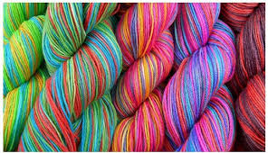
KİMYASAL LİFİN TANIMI, SINIFLANDIRILMASI VE ELDE EDİLME YÖNTEMLERİ
Doğal polimerlerden veya sentetik bir takım kimyasal ve fiziksel yöntemlerle filament halde elde edilen tekstil ham maddeleridir.

Slide 3
Kimyasal lifler suni ve sentetik olmak üzere ikiye ayrılmaktadır. Kimyasal lif elde edilmesinde pek çok yöntem kullanılmaktadır. Bunlar ;
Yaş Çekim
Kuru Çekim
Yumşak Çekim yöntemleri lif üretiminde daha fazla kullanılmaktadır.

Slide 4
YAŞ ÇEKİM

Slide 5
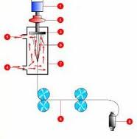
KURU ÇEKİM

Slide 6
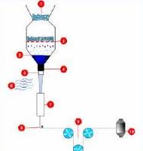
YUMŞAK ÇEKİM

Slide 7
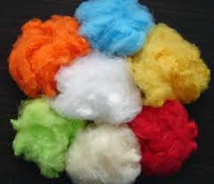
SUNİ REJENERE LİF ÇEŞİTLERİ VE ÖZELLİKLERİ
Doğal polimer maddenin kaynağına göre rejenere elyaf iki çeşittir;
1. Selüloz esaslı lifler
2. Protein esaslı lifler

Slide 8
SELÜLOZ ESASLI SUNİ LİFLER
Filament haldeki rejenere selüloz elyafına verilen isimdir. Doğal kaynaklı insn yapısı elyaf üretiminin en önemli temsilcisidir. Ülkemizde rayon üretimi yapan işletme bulunmadığından, ithal edilerek kullanılmaktadır.
Selüloz Kökenli Rejenere Elyaf Çeşiltleri
Viskoz lifleri
Modal lifleri
HWM lifleri
Asetat lifleri
Triasetat lifleri
Nitrat rayonu
Bakır rayonu

Slide 9
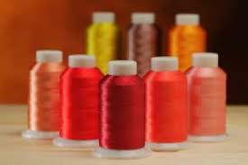
Viskoz/Modal Lifi
Selüloz hammaddesinden elde edilir ve öncelikle saflaştırma işlemi uygulanır.
Viskoz, devamlı (flament) lif halinde elde edildikten sonra floş adı verilen iplik olarak üretilir.
Viskon ipek taklidi kumaşların dokunmasında kullanılır. Yünlü kumaşlarda efekt ipliği olarak ucuz kumaş yapımında kullanılır.
Viskozun kesilmiş haline ‘’viskon’’ denir. Kimyasal özellikleri pamuğa benzer. Pürüzsüz bir yüzeyi vardır.
İç-dış giyimde, döşemelik kumaşlarda, astarlık ve perdelik kumaşlarda kullanılır.

Slide 10
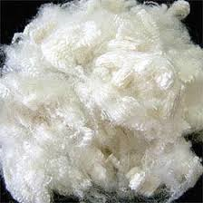
Asetat Lifi
Saf selülozdan, odun hamurundan, pamuk artıklarından flament halinde belirli kimyasal işlemler uygulanarak elde edilir. Uzun süre suda bekletildiğinde parlaklığını yitirir. Asetat lifi kendi ağırlığının %6’sı kadar nem çekebilir.
Çok esnek olduğundan neredeyse hiç buruşmaz. Kuru haldeki kopma dayanıklılığı azdır. Yaş haldeyken bu oran%30 daha düşer.
Düşük dayanıklılığına rağmen dökümlü ve yumuşak olduğundan kullanıma uygundur. Haşerelere karşı dayanıklılığı düşüktür, kalıcı lekeler oluşabilir (sandık lekesi).
İç çamaşırı, pelüş, kadife, elbiselik, astarlık kumaşlarda ve fantezi bükümlü ipliklerin yapımında kullanılır.

Slide 11
PROTEİN ESASLI SUNİ LİFLER
Hayvansal ve bitkisel kaynaklı olabilir. Protein karışımın çözelti içine püskürtülmesi ile elde edilir.
Dört çeşittir. Bunlar;
Kazein elyafı
Zein elyafı
Soya fasulyesi elyafı
Yerfıstığı elyafıdır.

Slide 12
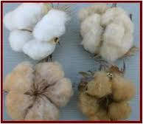
Kazein Elyafı
Kazein elyafının hammaddesi olan süt, pıhtılaştırılarak suyu çözülür. Geri kalan kısım toz haline getirilir. Kimyasal maddelerle çekilerek olgunlaşmaya bırakılır. Sertleştirilir, yıkama ve kurutma işlemiyle elyaf elde edilir.
Yün ile karıştırılarak kullanılır. Yüne dolgunluk, yumuşaklık, sıcak tutum özelliği kazandırır

Slide 13
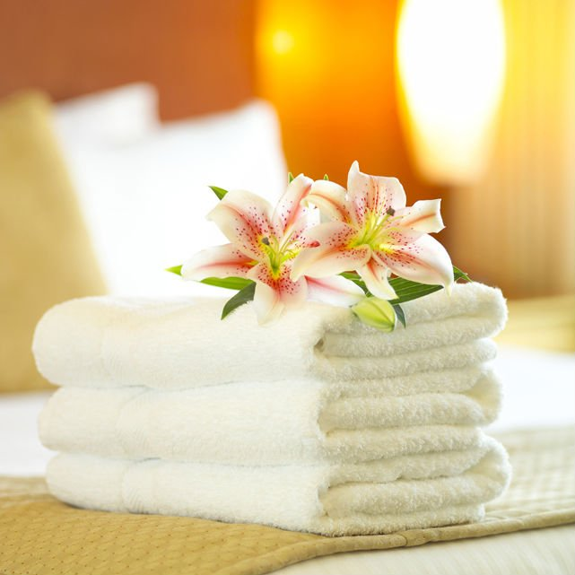
Zein Elyafı
Mısır taneciklerinden çözelti elde edilir.
Dinlenmeye (olgunlaşmaya) bırakılır. Çözelti delikli aparatlardan (düzeden) geçirilerek asetik banyoda katılaştırılır.
Pamuk, naylon, rayon gibi liflerle kullanılarak yumuşaklık, sıcaklık özelikleri kazandırır.
Elbiselik kumaşlar, örme eşyalar, çorap, battaniye gibi mamullerin üretiminde karışım olarak kullanılır

Slide 14
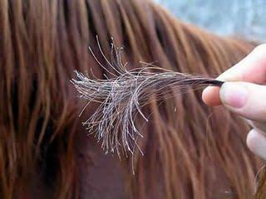
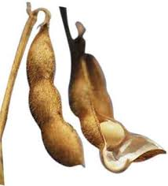
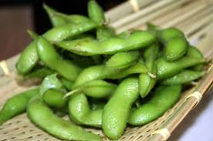
Soya Fasulyesi (Sılkool)
Soya fasulyesindeki yağ uzaklaştırılarak posa haline getirilir. Üzerindeki protein ayrıştırılır. Sıvı haldeki elyaf (çözelti) delikli aparatlardan (düzeden) geçirilerek germe ve çekmeyle flament (kesiksiz elyaf) haline getirilir.
Yün benzeri üretilip yünün kullanıldığı alanlarda kullanılır.

Slide 15
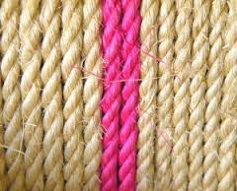
Yer Fıstığı (Ardil)
Soya fasulyesindeki yöntemle flament (kesiksiz elyaf) oluşturulur. Yün benzeri üretilip yünün kullanıldığı alanlarda kullanılır.

Slide 16
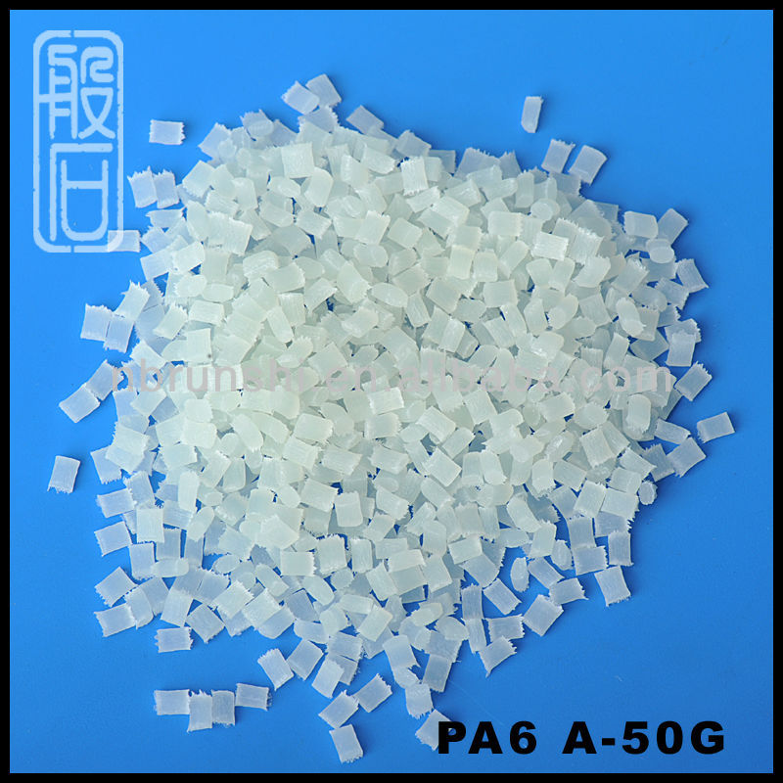
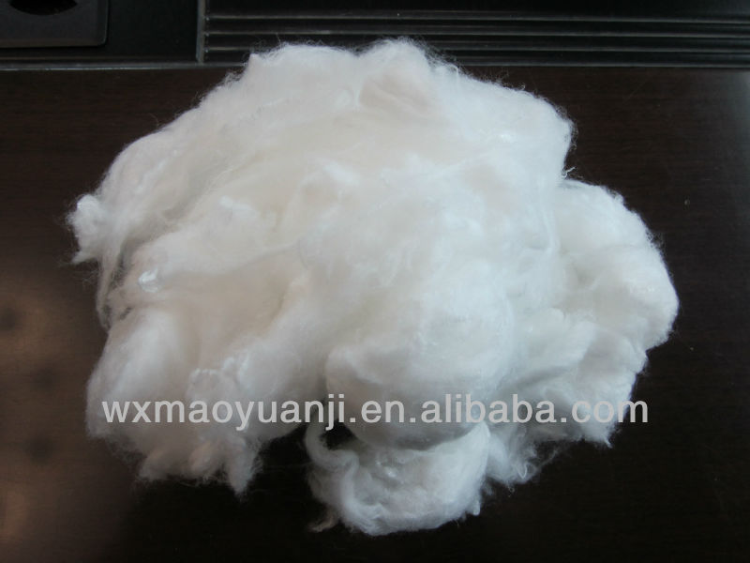
SENTETİK LİFLER

Slide 17
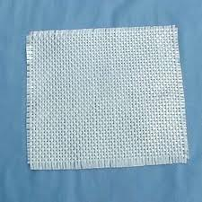
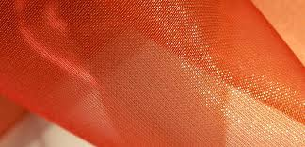
POLİESTER LİFLERİ

Slide 18
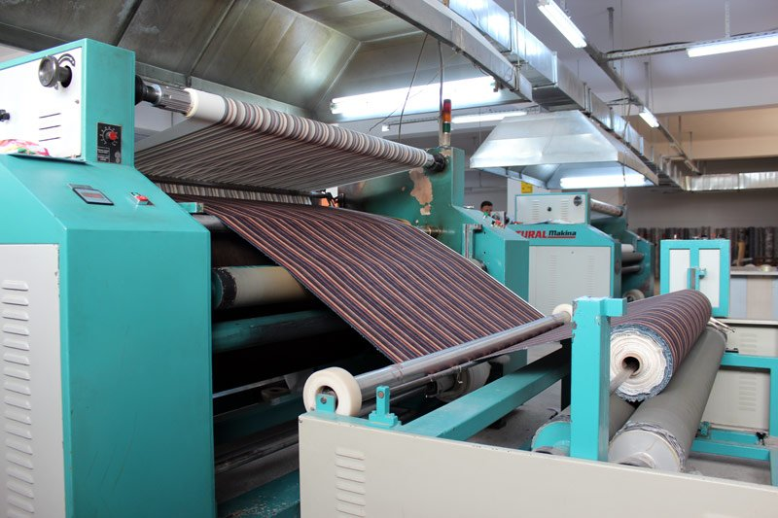
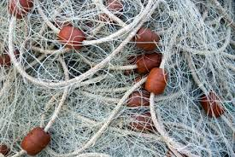
Poliamıd lifleri

Slide 19
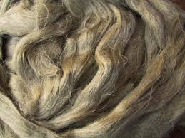
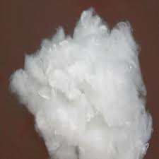
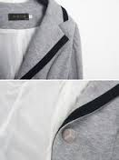
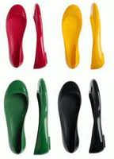
Polivinil lifleri

Slide 20
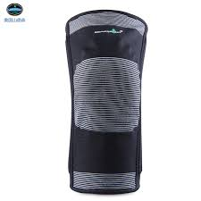
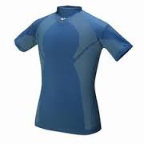
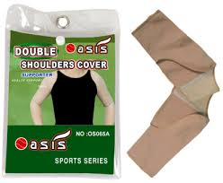
Spandex lifleri

